Slide 1
rm 03530
21/08

Slide 2
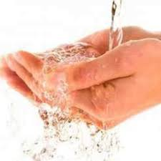

Slide 4
onjunto de condições ou hábitos que conduzem ao bem-estar e à saúde; limpeza, asseio.

Slide 5
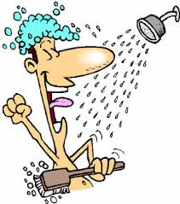

Slide 6
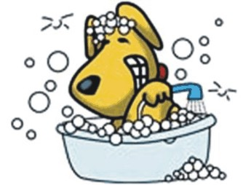

Slide 8
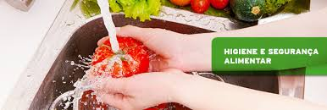

Slide 9
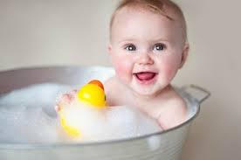

Slide 10
